Slide 1
Keynes o la teoría de la depresión: pequeño avance
Prof. Carles Manera
Referencia bibliográfica:
Joan ROBINSON-John EATWELL, An Introduction to Modern Economics, Macgraw Hill (Londres 1973).

Slide 2
Los dogmas económicos
1. Para los neo-clásicos el laissez faire se convirtió en un dogma. Se describió la economía como el estudio de la asignación de recursos escasos a fines alternativos. La libre empresa es la que asignaría mejor esos recursos. El Gobierno no se debe inmiscuir en todo ese proceso.
2. Durante la Gran Depresión, los economistas seguían sosteniendo, a pesar del desempleo masivo, que un mercado libre tiende al equilibrio y que cualquier interferencia perjudicará.

Slide 3
Un nuevo pensamiento
La depresión enfrenta la ortodoxia con la realidad. Surgen nuevos planteamientos: Gunnar Myrdal en Suecia, Michal Kalecki en Polonia y John Maynard Keynes en Gran Bretaña.
Estos economistas trabajan de manera independiente, pero llegan a algunas conclusiones comunes: el capitalismo es inestable, y esa inestabilidad es recurrente.

Slide 4
La importancia de la
Historia Económica
La falacia del sistema ortodoxo era creer que una economía de mercado siempre tiende a alcanzar el equilibrio, como un péndulo que, mientras va de un lado a otro se acerca sin cesar a una posición de reposo.
Pero un movimiento en el espacio no es un movimiento en el tiempo: aquí sólo se puede recorrer un camino, del presente al futuro. No hay previsiones correctas.
La depresión supone el hundimiento de las perspectivas en una automática recuperación.

Slide 5
Keynes y la Historia
Keynes ve con claridad que el reconocimiento de que el futuro es desconocido desbarata toda la estructura de la teoría ortodoxa, basada en el concepto de equilibrio inter-temporal.
El futuro es incierto. Resulta imposible predecir comportamientos estrictamente racionales: “sabemos muy poco del futuro”.

Slide 6
Precios y salarios
El nivel de precios depende principalmente del nivel de los salarios nominales. La reducción de salarios no es remedio para el desempleo, porque los precios bajarán en proporción a la reducción de costes.

Slide 7
Ahorro e inversión
La ortodoxia se basaba en la ley de Say: el volumen de ahorro determina la tasa de inversión.
Keynes señala que la suma del ahorro no puede ser independiente de la suma de la inversión (gasto que incrementa equipos y stocks). El nivel de ahorro varía con el nivel de ingresos.
Cuando hay desempleo e infrautilización de la capacidad productiva, un incremento en el gasto para la inversión incrementa el ingreso y eso a su vez incrementa tanto el gasto en consumo con el ahorro. Un incremento en el ingreso que no es ahorrado se gasta: el gasto incrementa los ingresos, hasta el punto en que la adición al ahorro es igual a la adición que ha tenido lugar en la inversión.
La incertidumbre respecto al futuro proporciona la clave de las fluctuaciones en la actividad, en el marco de una economía de empresa privada.

Slide 8
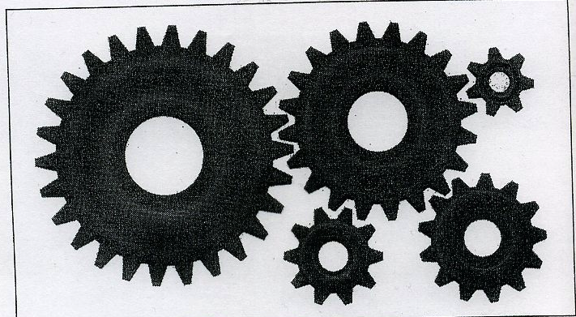
El engranaje de la economía: el ciclo de intercambio hace girar las ruedas e impulsa el crecimiento y la demanda

Slide 9
El ciclo de intercambio
Muestra cómo un agente producirá aquello que puede ofrecer siempre y cuando pueda conseguir los inputs necesarios.
La demanda se define como la cantidad de un producto que puede ser adquirido para cada nivel de precios por un consumidor o por el conjunto de consumidores. La demanda efectiva es aquella en la que el agente dispone de dinero o financiación para llevarla a cabo.

Slide 10
El multiplicador
Existe un valor K que multiplicado por un aumento de la demanda agregada (la suma del consumo y la inversión) ocasiona un aumento del nivel de renta. K sería positivo y mayor que la unidad:
TM= K > 1 · Δ DA (Σ C, I)= Δ Y
Un incremento de la inversión o del consumo pone en marcha un proceso acumulativo de reactivación económica.

Slide 11
Tipos de políticas
1. Fiscal. Aumentos de gasto público. El Estado como locomotora de todo el sistema económico.
2. Monetaria. Bajada de tipos de interés. Lubricante para los engranajes de las ruedas, para que así vayan más rápido.
En 1 se endeuda el sector público; en 2 el privado.

Slide 12
Buscando el pleno empleo
Propulsar la actividad económica, acelerar la velocidad de los ciclos de intercambio, asumir que siempre habrá necesidades económicas que satisfacer.

